Slide 1
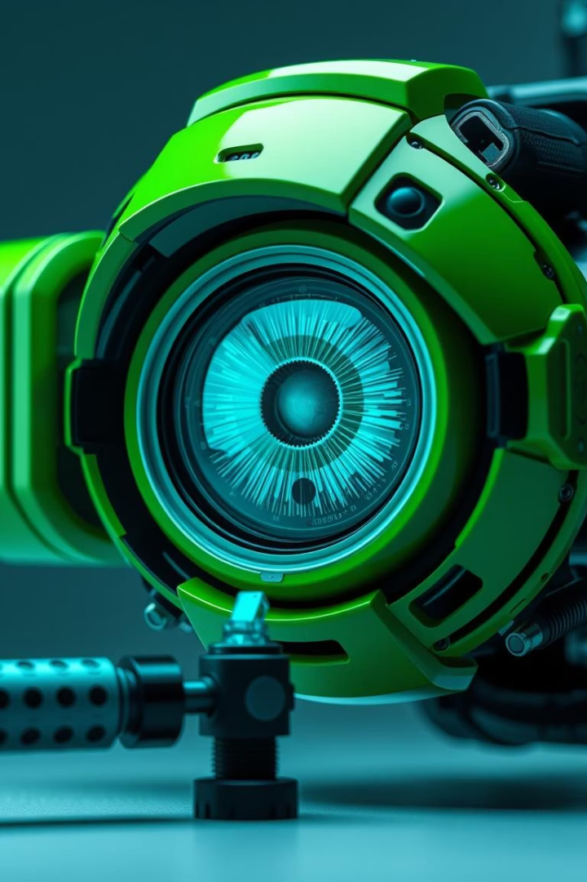

Proyecto de Detección de Objetos y Clasificación de Imágenes
En esta presentación se cubren los aspectos más relevantes del proyecto, como el contexto, retos, desarrollo y conclusiones.
by Juan Camilo Garcia Braham

Slide 2
Idea del proyecto
¿Cuál es el problema?
Solución propuesta
Ejemplo de caso de uso
Los cultivos de banano en Colombia pueden verse afectados por la Sigatoka negra y amarilla, enfermedades que, si no se tratan a tiempo, pueden llegar a dañar plantaciones enteras y generar pérdidas millonarias para los productores.
Un agente computacional que esté en la capacidad de detectar si una hoja está sana o tiene Sigatoka negra o amarilla y que detecte en tiempo real las hojas sanas o afectadas.
Esta tecnología podría ser usada por diferentes productores de banano y trabajadores para ayudar en la identificación en masa de zonas de infección.

Slide 3
Preámbulo
Antes de hablar a fondo del proyecto que hice, tenemos que hacer un repaso a las redes neuronales, lo cual se puede hacer en esta presentación.

Slide 4




Obstáculos principales
Adquisición de datos
Encontrar suficientes datos relevantes y hacerles anotaciones no es sencillo.
Recursos computacionales
Hubo limitaciones de hardware y no sabía si usar opciones de computación en la nube.
Implementación del proyecto
Los aspectos técnicos de las herramientas usadas.

Slide 5

Proceso de desarrollo
Preprocesamiento de datos
La limpieza del dataset, las anotaciones manuales y el debate del uso de imágenes augmented para mejorar la calidad del dataset.
Desarrollo de los agentes
Inicialmente planteaba entregar solo el agente clasificador pero no me pareció suficiente, así que hice el de detección de objetos.
Entrenamiento del modelo
7.7 horas de entrenamiento no son buenas para la salud. Así que tuve que buscar opciones de optimización y ajustar parámetros. Se logró bajar a 2.5 horas con hilos.

Slide 6
Resultados y rendimiento
78.3%
96.03% *
Precisión en la detección
Exactitud en la clasificación
El agente de detección identificó correctamente el 78.3% de las hojas. Hojas sanas: 94.2% y Sigatoka: 62.4%.
El agente de clasificación clasificó correctamente todas las hojas, pero con confianza variable*.
Los agentes demostraron un rendimiento decente tanto en la detección de Sigatoka en hojas de banano como en la clasificación de imágenes.

Slide 7
Resultado inicial del entrenamiento del agente
Ultralytics 8.3.102 🚀 Python-3.11.6 torch-2.6.0+cpu CPU (AMD Ryzen 5 5600G with Radeon Graphics)
Model summary (fused): 72 layers, 11,126,358 parameters, 0 gradients, 28.4 GFLOPs
Class
Images
Instances
Precision
Recall
mAP50
mAP50-95
all
100
207
0,783
0,629
0,72
0,568
leaf
69
90
0,942
0,728
0,87
0,803
sigatoka
50
117
0,624
0,53
0,569
0,332
Speed: 1.5ms preprocess, 142.0ms inference, 0.0ms loss, 0.2ms postprocess per image

Slide 8
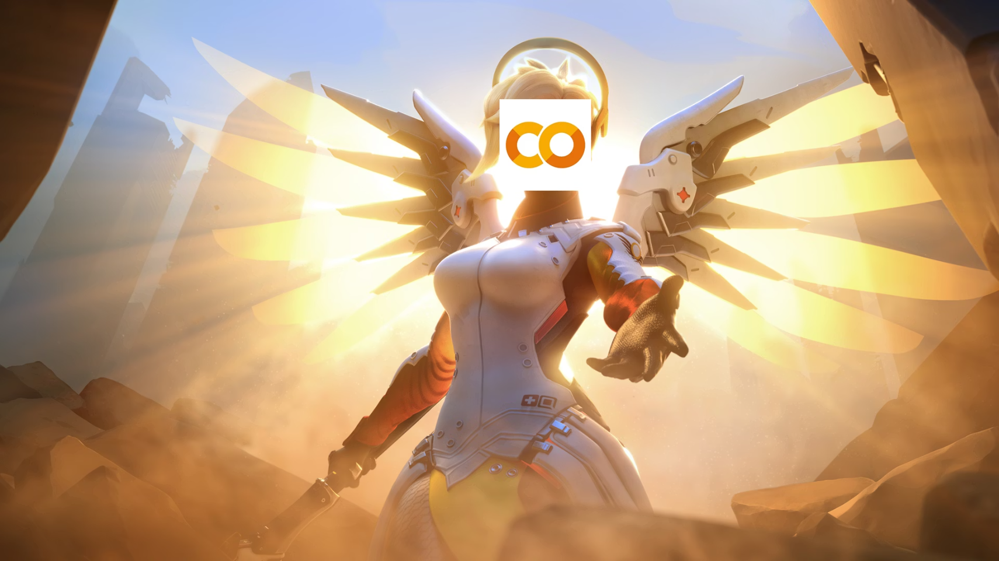

Slide 9
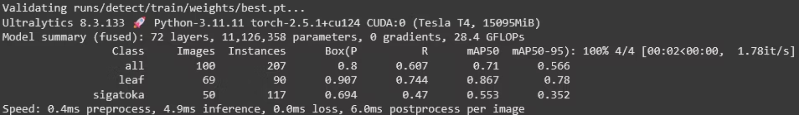
Resultados del entrenamiento con Google Colab
Hora de experimentar!

Slide 10
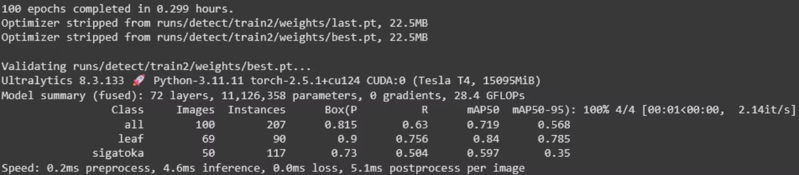
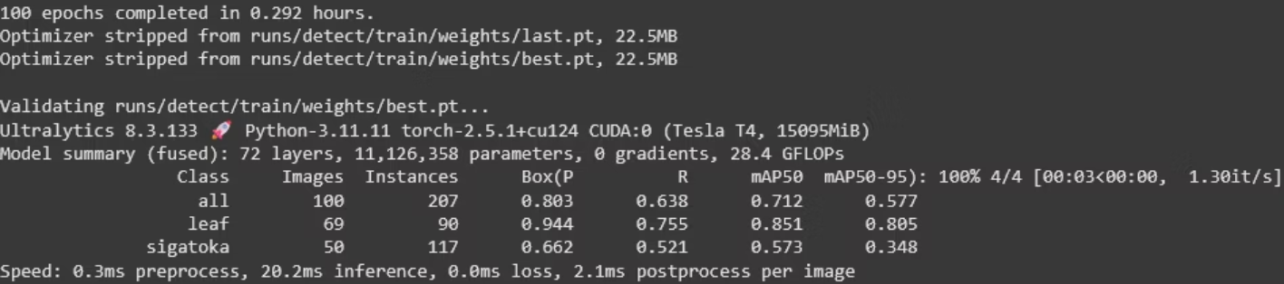
Variaciones del entrenamiento
Más épocas
La presición general del agente aumentó aproximadamente un 3%
+ Data augmentation

Slide 11
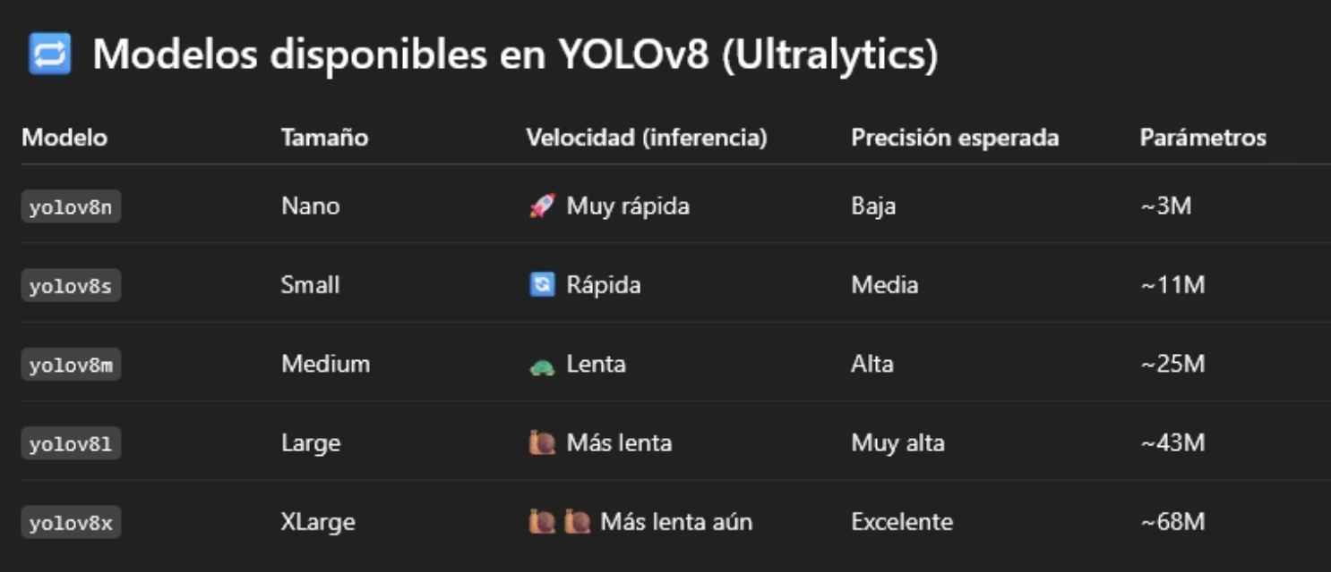
Rendimiento de modelos de YOLO
Uno de los factores más cruciales del proyecto.

Slide 12
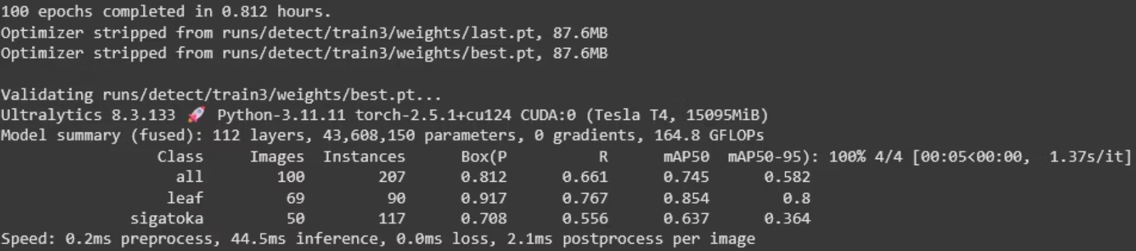
+ YOLOv8 (Large)

Slide 13
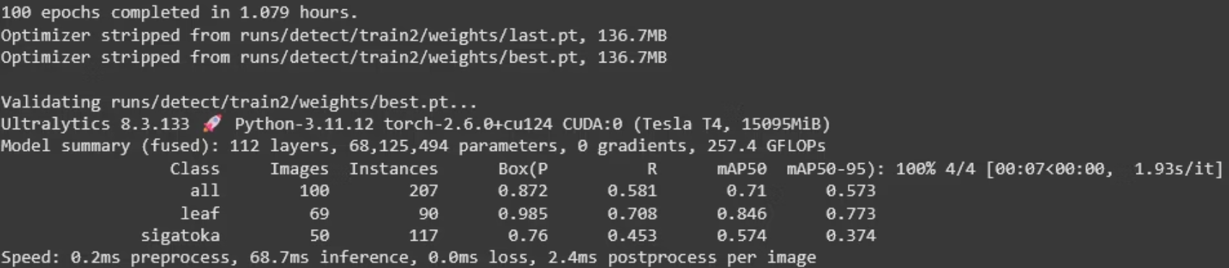
+ YOLOv8 (XLarge)
Con todos los juguetes hubo un aumento del 8.9%!

Slide 14




Lecciones aprendidas
El estado del arte es importante
Aspectos a mejorar
El proceso de búsqueda/anotación de imágenes puede ser muy tedioso a mano. Pero es el factor decisivo.
Debo buscar qué tecnologías existen y qué requieren antes de usarlas.
"No es necesario hardware fuerte"
Con opciones más asequibles y buena optimización/conocimiento se pueden llegar a hacer proyectos relevantes y funcionales.

Slide 15
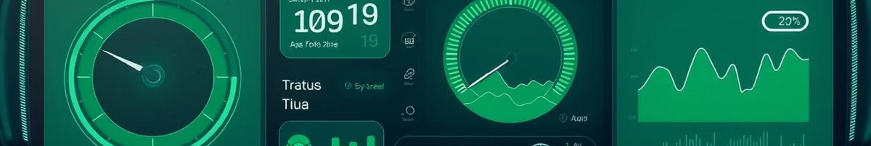



Opciones a futuro
Expansión del proyecto
Buscar otros cultivos/áreas que puedan beneficiarse de la clasificación de imágenes/detección de objetos.
Aumento del dataset/Mejora de precisión
Con más cantidad y variedad de imágenes reales podría entrenar un agente más preciso. También un mejor proceso de anotación mejoraría significativamente la precisión del agente.
Despliegue
Se podría montar los agentes en una página o app para su uso masivo.

Slide 16
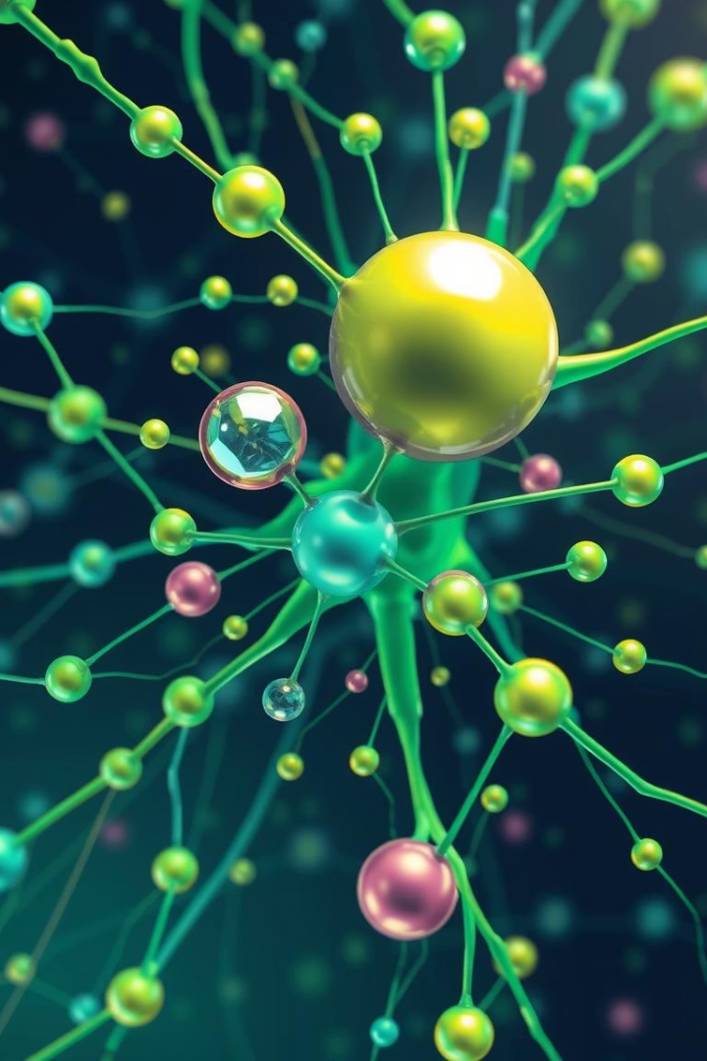
Conclusión
Este proyecto demostró un enfoque práctico y efectivo para la clasificación de imágenes y la detección de objetos, abriendo un abanico de posibilidades para su aplicación en escenarios reales.
Mirando hacia el futuro, con las posibilidades planteadas se podría garantizar su relevancia y utilidad a largo plazo.

